Slide 1
¿Conoces a tu profesora?

Slide 2
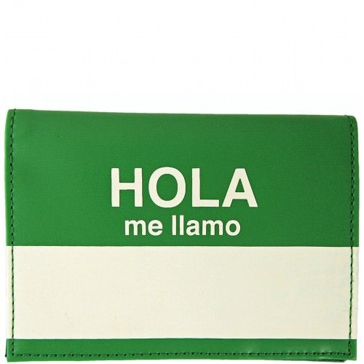
¿Cómo se llama?
Srta. Strandson
Sra. Theberge
Sra. Silipo
Sr. Garrison

Slide 3
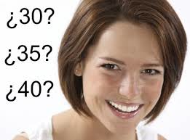
¿Cuántos años tiene?
26
33
35
110

Slide 4
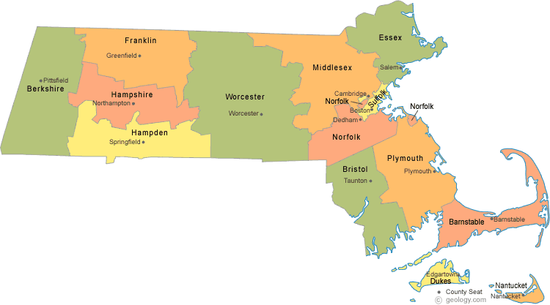
¿Dónde vive?
Sharon
Milton
Medway
Rehoboth

Slide 5
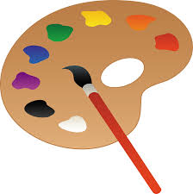
¿Cuál es su color favorito?
verde lima
rosada
azul
oro

Slide 6
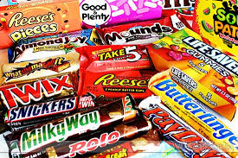
¿Cuál es su dulce favorito?
M&Ms
Reese’s
Almond Joy
Milky Way

Slide 7
¿Cuál es su película favorita?
a) Almost Famous
b) Happy Gilmore
c) Gone With the Wind
d) A League of Their Own

Slide 8
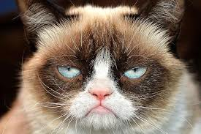
¿A qué le molesta mucho en la clase?
a) Hablando cuando hablo yo
b) “no puedo hablar español”
c) basura en el suelo
d) a, b y c

Slide 9
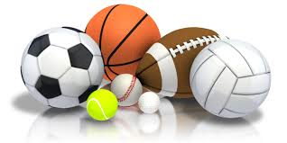
¿Cuál es su deporte favorito?
a) el curling
b) el fútbol
c) el softball
d) la animación

Slide 10
¿Cuántos hijos tiene?
Tres
Uno
Cero
Diez

Slide 11
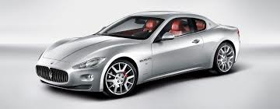
¿Qué tipo de coche conduce?
a) Maserati
b) Passat
c) Outlook
d) Tiguan

Slide 12
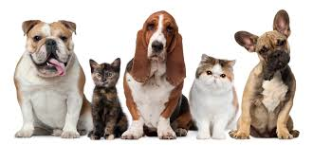
¿Cuáles mascotas tiene?
a) ¡¿animales?! ¡Qué va!
b) dos perros y un gato
c) dos gatos
d) un elefante

Slide 13
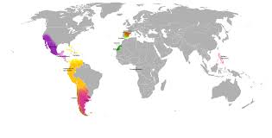
¿Cuál es su país hispanohablante favorito?
a) Costa Rica
b) Cuba
c) España
d) Belice

Slide 14
¿Qué prefiere hacer el fin de semana?
a) Prefiere cocinar con la comida orgánica.
b) Practicar yoga.
c) Prefiere trabajar, por supuesto.
d) Prefiere pasar tiempo con su familia.

Slide 15
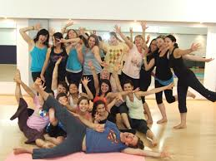
¿Qué quiere más para esta clase?
Quiere trabajar mucho.
b) Quiere trabajar todo el tiempo.
c) Quiere trabajar duro.
d) Quiere tener un año divertido.

Slide 16
¿Conoces a tu profesora?

Slide 17
¿Cómo se llama?
Srta. Strandson
Sra. Theberge
Sra. Silipo
Sr. Garrison
Sra. Theberge

Slide 18
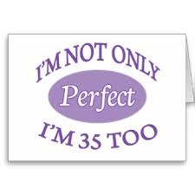
¿Cuántos años tiene?
26
33
35
110

Slide 19
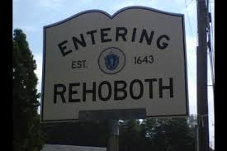
¿Dónde vive?
Sharon
Milton
Medway
Rehoboth

Slide 20
¿Cuál es su color favorito?
verde lima
rosada
azul
oro

Slide 21
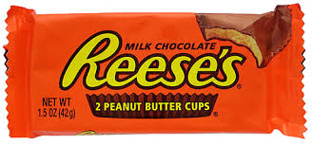
¿Cuál es su dulce favorito?
M&Ms
Reese’s
Almond Joy
Milky Way

Slide 22
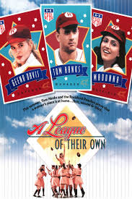
¿Cuál es su película favorita?
a) Almost Famous
b) Happy Gilmore
c) Gone With the Wind
d) A League of Their Own

Slide 23
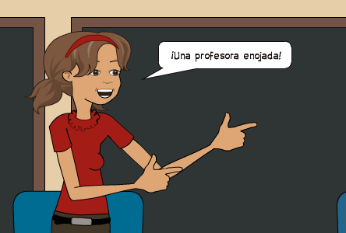
¿A qué le molesta mucho en la clase?
a) Hablando cuando hablo yo
b) “no puedo hablar español”
c) basura en el suelo
d) a, b y c

Slide 24
¿Cuál es su deporte favorito?
a) el curling
b) el fútbol
c) el softball
d) la animación

Slide 25
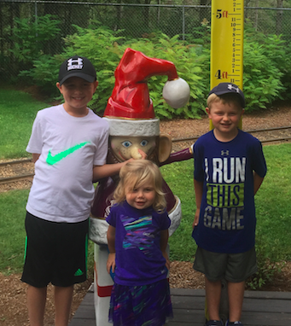
¿Cuántos hijos tiene?
Tres
Uno
Cero
Diez
Easton
Carter
Gracyn

Slide 26
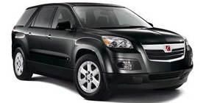
¿Qué tipo de coche conduce?
a) Maserati
b) Passat
c) Outlook
d) Tiguan

Slide 27
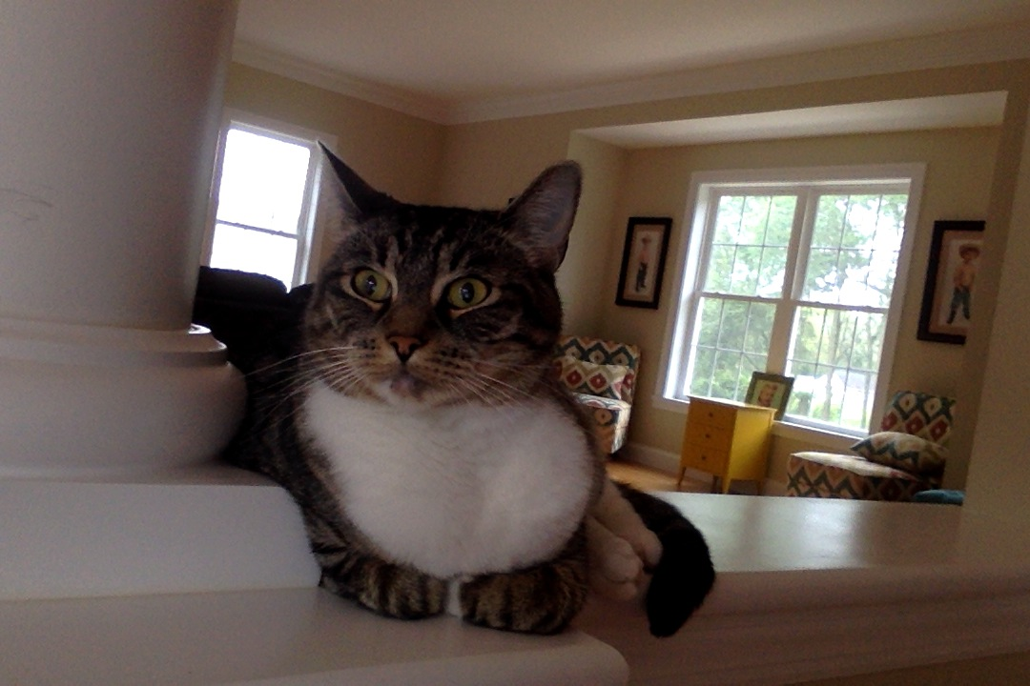
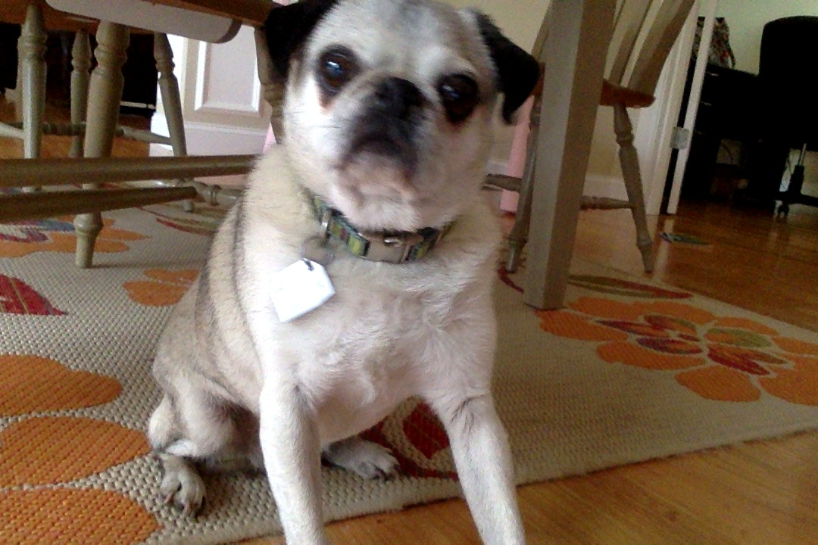
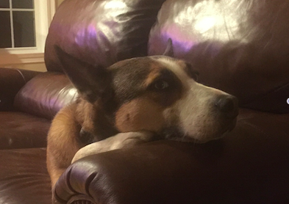
¿Cuáles mascotas tiene?
Crosby
a) ¡¿animales?! ¡Qué va!
b) dos perros y un gato
c) dos gatos
d) un elefante
Bella
Sidney

Slide 28
¿Cuál es su país hispanohablante favorito?
a) Costa Rica
b) Cuba
c) España
d) Belice

Slide 29
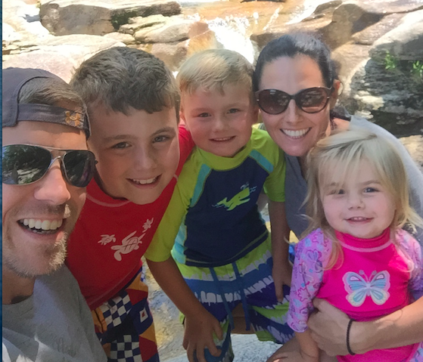
¿Qué prefiere hacer el fin de semana?
a) Prefiere cocinar con la comida orgánica.
b) Practicar yoga.
c) Prefiere trabajar, por supuesto.
d) Prefiere pasar tiempo con su familia.

Slide 30
¿Qué quiere más para esta clase?
Quiere trabajar mucho.
b) Quiere trabajar todo el tiempo.
c) Quiere trabajar duro.
d) Quiere tener un año divertido.

